Slide 1
Selenium Core命令中的Target
Web页面元素的定位

Slide 2
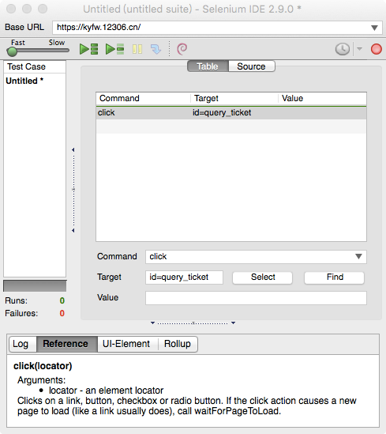
click(locator)
type(locator, value)
...

Slide 3
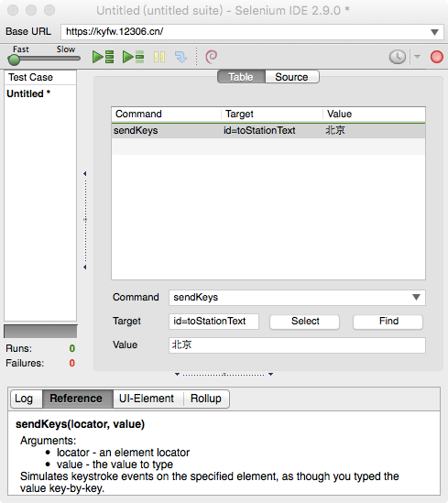
click(locator)
type(locator, value)
...
mouseDown(locator)
sendKeys(locator,
value)
...

Slide 4
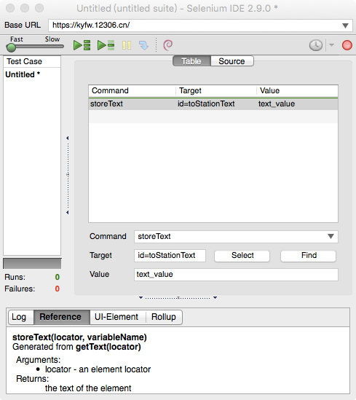
click(locator)
type(locator, value)
...
mouseDown(locator)
snedKeys(locator,
value)
...
getText(locator)
isChecked(locator)
...

Slide 5
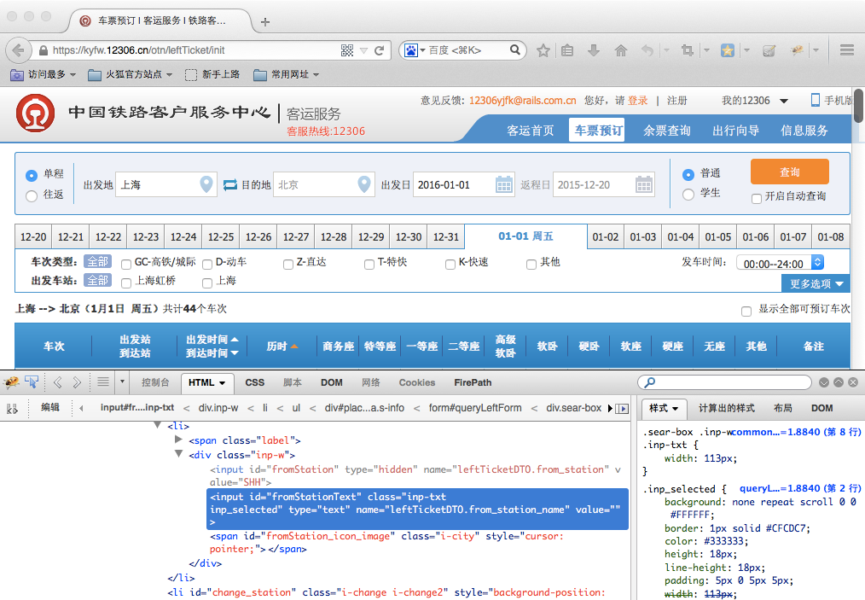
ID定位

Slide 6
Name定位

Slide 7
Identifier定位

Slide 8
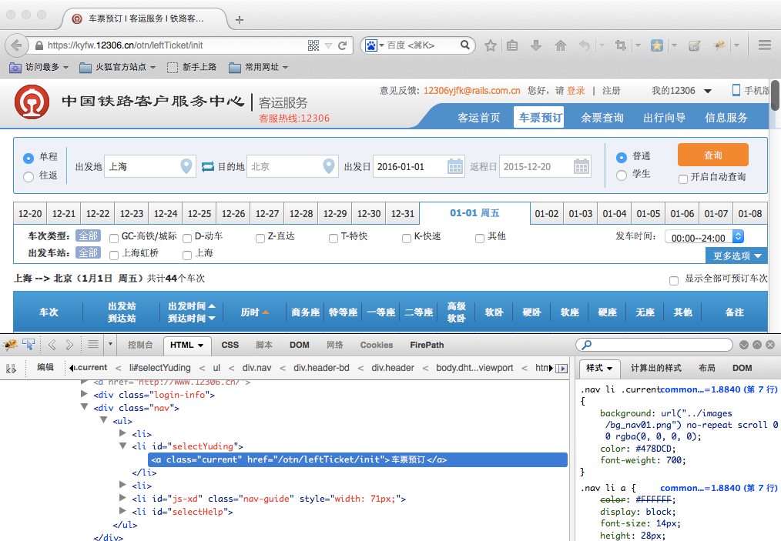
链接文字定位
<a class="current" href="/otn/leftTicket/init">车票预订</a>

Slide 9
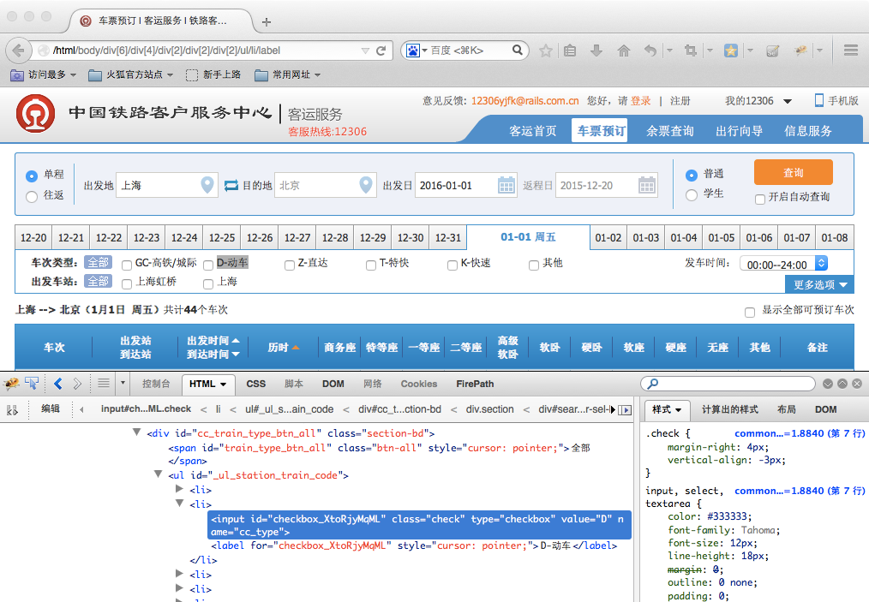
XPath定位

Slide 10
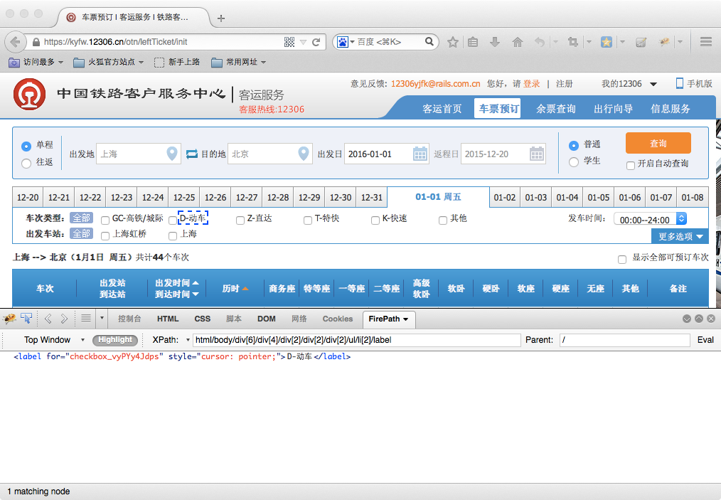
XPath定位

Slide 11
CSS定位 DOM定位 ...

